Slide 1

Regionální politika a regionální rozvoj
Cvičení č. 8
Dotační programy EU
a rozmyšlení vlastního projektu RR
24. 11. 2015
Mgr. Tomáš Novotný

Slide 2
Vlastní projekt reg. rozvoje
návrh by měl mít tyto kvality:
  1) užitečnost regionálnímu rozvoji
  2) schopnost získat podporu EU k realizaci

Slide 3
Možnosti evropských fondů
manuál:
  http://www.strukturalni-fondy.cz/cs/Jak-na-projekt
  doporučuji proklikat si celý portál!
dotační výzvy:
  http://www.strukturalni-fondy.cz/cs/Kalendar-akci
  http://www.czechinvest.org/aktualni-vyzvy
inspirace:
  http://www.strukturalni-fondy.cz/cs/Jak-na-projekt/Principy-uspesneho-projektu/Uspesne-projekty

Slide 4


Slide 5
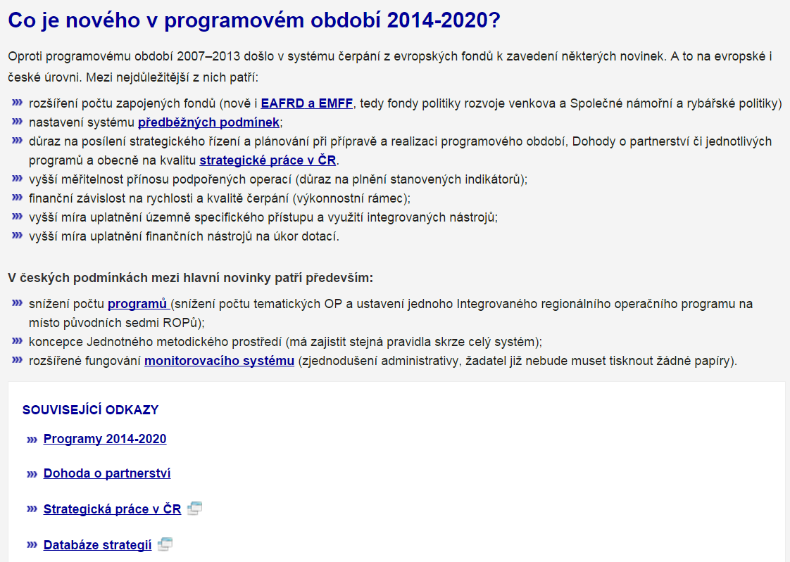

Slide 6
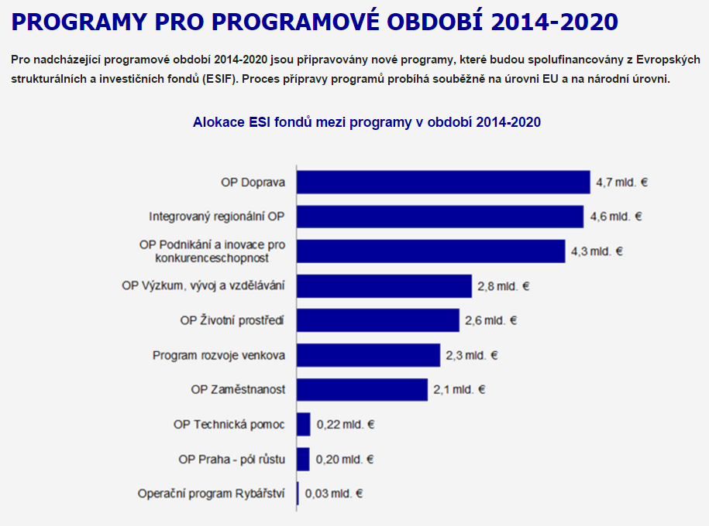

Slide 7
Zadání cvičení
prostudujte si dotační možnosti ze zdrojů EU pro aktuální období (http://www.strukturalni-fondy.cz/)
s jejich znalostí navrhněte vlastní téma projektu regionálního rozvoje
  na které bude aplikovatelná některá aktuální Výzva OP
projekt se bude týkat mikroúrovně (max. ORP)
dvojice nebo trojice (zájemci mohou i samostatně ☺)
mějte připraveno na příští cviko 1. 12.
  nemusíte nic odevzdávat
  (ještě doprezentují Dokoupil&Dvořák a Kartous&Mikula)

Slide 8
děkuji za pozornost
a nashle na fičáku

